Slide 1
Toekomstige artsen beter voorbereiden op levenseindezorg: de vervolgstap
O2PZ Symposium onderwijs palliatieve zorg
15 april 2021,
parallelsessie 17
Josefien de Bruin & Mary-Joanne Verhoef
Notes:
JB

Slide 2
Verklaren belangenverstrengeling
Geen financieel of anderzijds

Slide 3
Agenda
Introductie
Deel 1: Achtergrond
Deel 2: Formuleren gezamenlijke visie
Deel 3: Vervolgstappen identificeren
Afsluiting
Notes:
JB

Slide 4
Introductie
Wie zijn wij?
Josefien de Bruin
Mary-Joanne Verhoef
Wie zijn jullie?
Mentimeter
"Ga naar www.menti.com en gebruik de code 90 90 53 0"
Notes:
JB

Slide 5
Deel 1: Achtergrond
“Het sterftecijfer van de mens is nog steeds 100%”
“25% van patiënten overlijdt niet op plaats van voorkeur(2)”
Een kwart van de patiënten sterft in het ziekenhuis¹
53% sterft thuis; bij 32% van de mensen die thuis sterven zijn artsen betrokken bij de zorg in de laatste levensmaanden^{1,2}
Veel potentiële niet-passende zorg in laatste levensmaanden; 5x minder als PZ ingezet >30d voor overlijden³
Veel diagnostiek en medicatie in laatste 7 dagen^{4,5}
Statistiek CBvd. Maatwerk niet-acute sterfte naar Palliatieve Zorgnetwerken, 2015-2016. 2017. Te raadplegen via: www.cbs.nl/nlnl/maatwerk/2018/29/sterfte-naar-plaats-van-overlijden. Geraadpleegd op 9 december 2019.
De Roo, M. L., et al. (2014). "Actual and preferred place of death of home-dwelling patients in four European countries: making sense of quality indicators." PLoS One 9(4): e93762.
Boddaert, M. S., et al. (2020). "Inappropriate end-of-life cancer care in a generalist and specialist palliative care model: a nationwide retrospective population-based observational study." BMJ Support Palliat Care.
Arevalo, J. J., et al. (2018). "Medication Use in the Last Days of Life in Hospital, Hospice, and Home Settings in the Netherlands." J Palliat Med 21(2): 149-155.
Geijteman, E. C. T., et al. (2018). "Interventions in hospitalised patients with cancer: the importance of impending death awareness." BMJ Support Palliat Care 8(3): 278-281.
Notes:
Mary – 1 minuut

Slide 6
Het onderzoek
Onderzoeksvraag: in hoeverre komt levenseindezorg voor in geneeskundeopleidingen in NL? Uitgevoerd in 2015-2016
Methode:
Enquête gemaakt o.b.v. internationale literatuur
Verstuurd per e-mail naar coördinatoren bachelor en master
Indien mogelijk telefonisch interview om meer context te krijgen bij de antwoorden
Belangrijkste uitkomst: geen enkel formeel curriculum bood alle essentiële aspecten van levenseindezorg aan; een enkele universiteit bood een extra vak dat alle aspecten omvatte
Notes:
2 minuten

Slide 7
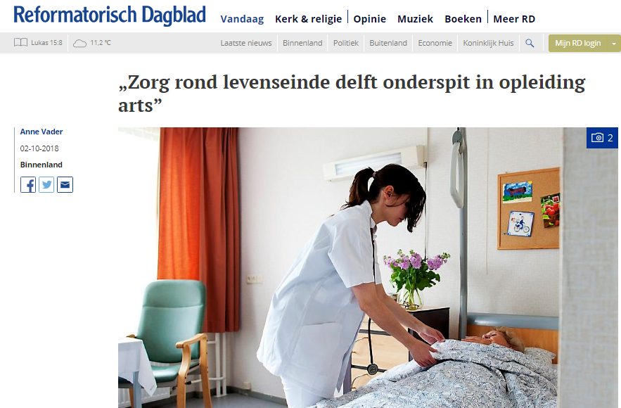
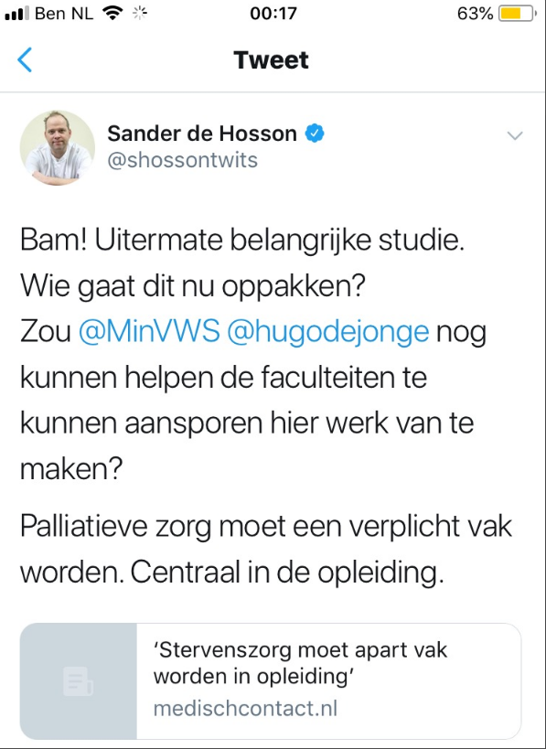
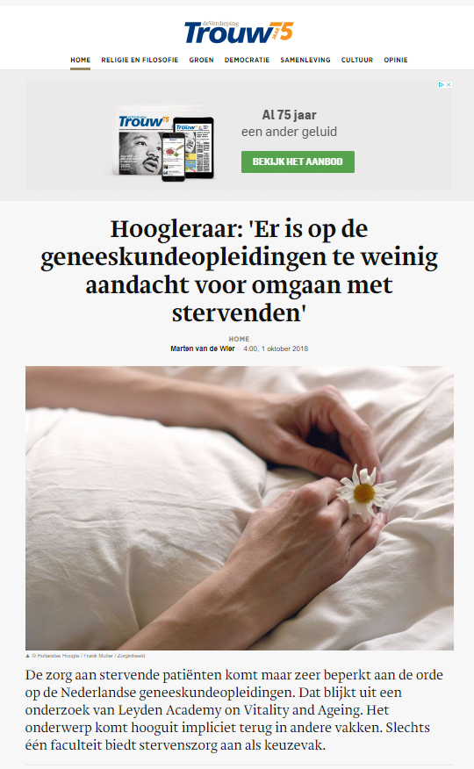
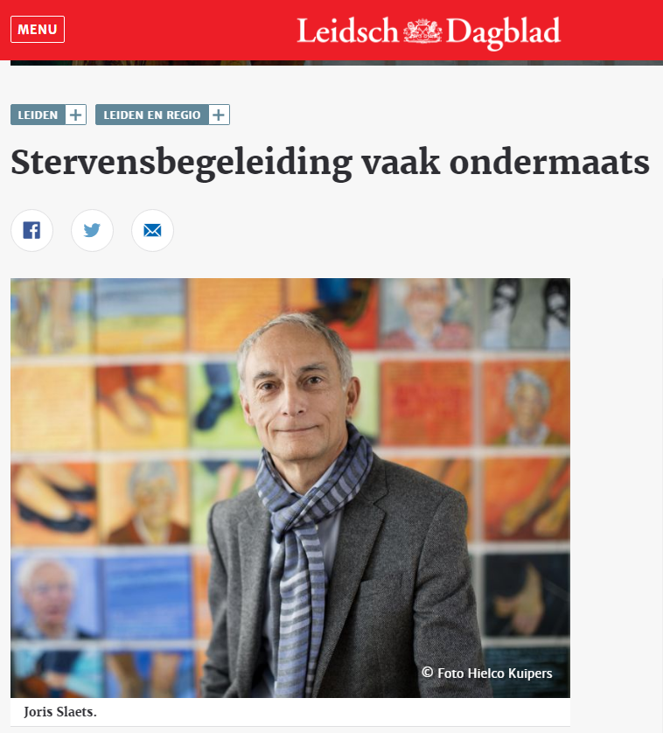
In de media
Notes:
1 minuut

Slide 8
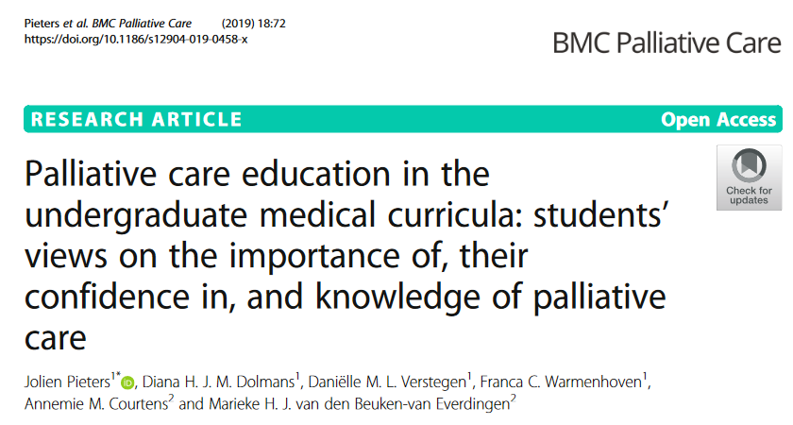
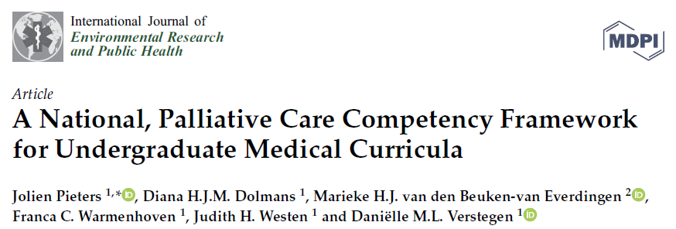
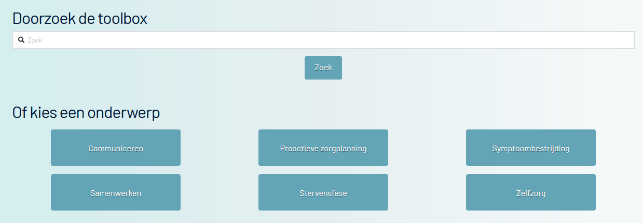
Op de bres voor goed onderwijs over palliatieve zorg
Notes:
1 minuut

Slide 9
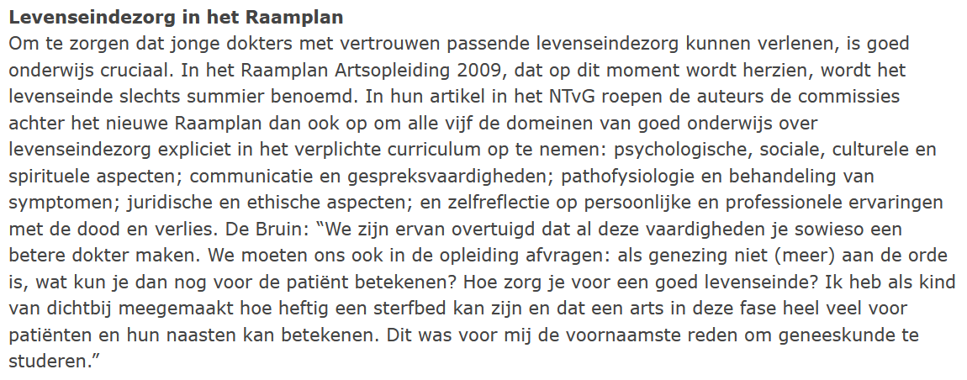
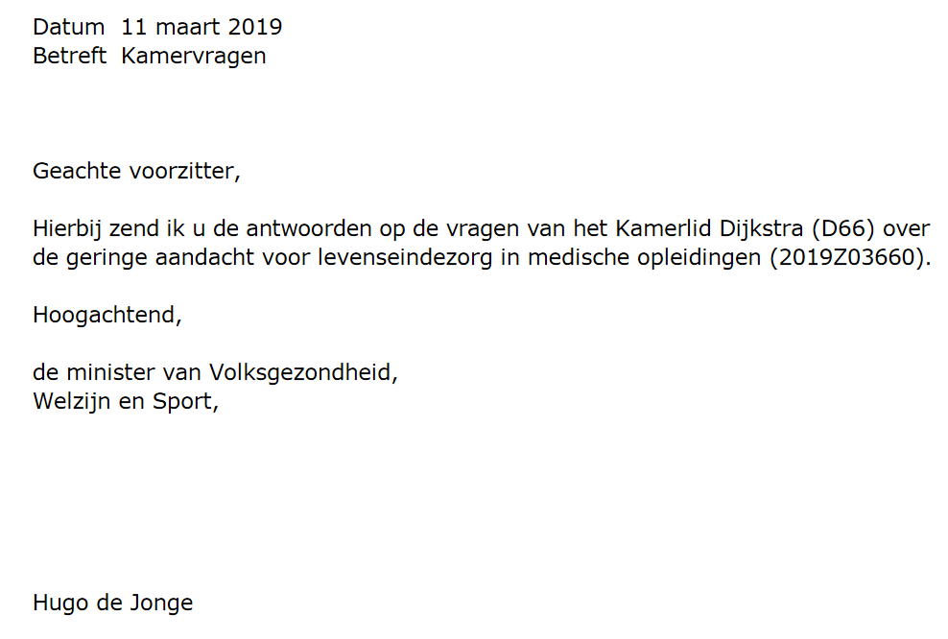
Vragen in de Tweede Kamer
7 juni 2020
Notes:
1 minuut

Slide 10
Je hebt invloed!
Oprechte interesse en motivatie: met passie
Dan is jouw visie voelbaar voor anderen
Het zet die andere in beweging: zijn zeer bereid te helpen en te verspreiden

Slide 11
Deel 2: gezamenlijke visie formuleren
Opdracht: Gezamenlijke visie t.a.v. doelgroep bijvoorbeeld student/co-assistent/jonge dokter/aios/arts
“Hoe mooi zou het niet zijn als [doelgroep]...”
Tip: Maak het beeldend
Beschrijf een situatie
Hoe voelt/handelt de doelgroep?
Wat is het effect op de patiënt?
Notes:
JB: 2 minute voor intro opdracht.
10 minute uitwerken

Slide 12
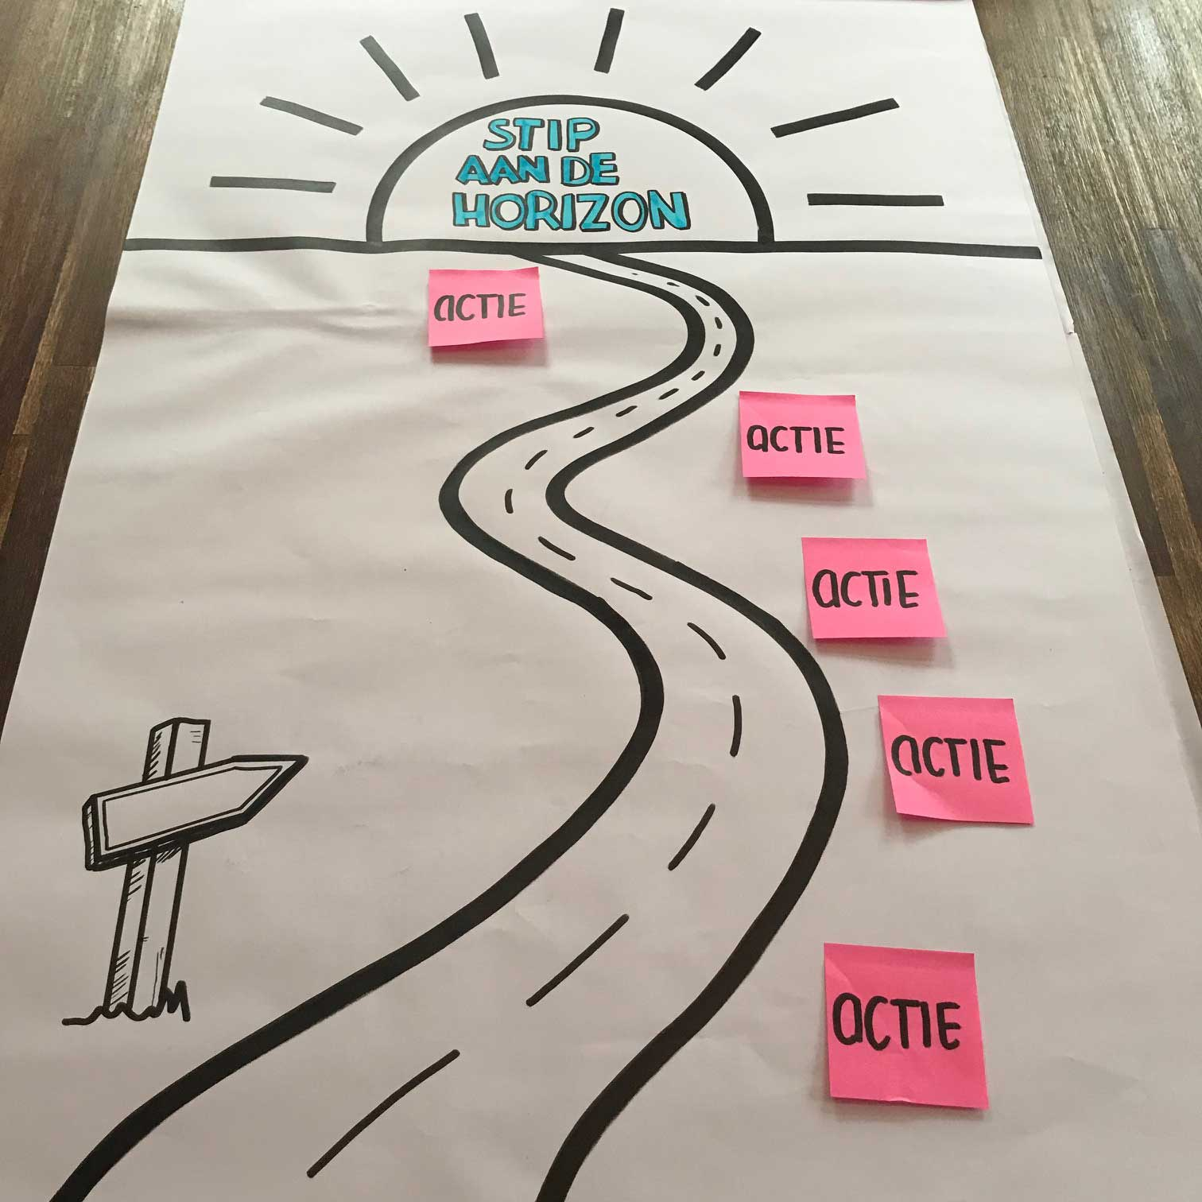
Deel 3: Vervolgstappen identificeren
Wat kunt u vanuit u huidige rol doen om deze visie te verwezenlijken?
Welke 3 acties kunt u morgen uitvoeren om een begin te maken?
Wat en wie hebt u nodig?
Notes:
MV: 2 minute voor intro opdracht.
10 minute uitwerken
“gebruik de chat om eerst 2 minute al je ideeen op te schrijven” als in brainstorm vel
Ga daarna kijken hoe je dat zou doen.
Zorg dat je het terugbrengt naar 3 concrete acties

Slide 13
Afsluiting
Ga naar: www.menti.com en gebruik de code 90 90 53 0"
Contact:
Josefien de Bruin:
post@josefiendebruin.nl; j.debruin3@amsterdamumc.nl
Mary-Joanne Verhoef: maryjoanne.verhoef@outlook.com
Notes:
Contact: alles waar je op leeg loopt mailen naar …
JB: 5 minute

Slide 14
Onze “student journey”: levenseindezorg in de geneeskundeopleidingen in NL
Dying, a human thing
Master thesis
Wetenschappelijke publicatie
Gesprekken met opleidings coordinatoren
Samenwerking PASEMECO
Persbericht
Aandacht
Sociale media
Kranten
Nationale radio
Toevoeging aan Raamplan 2020
Perspectief artikel in NTVG
Politiek
Notes:
Student journey als sort parallel van patient journey
Sociale media: opgepikt door o.a. zorgverleners, journalisten en politici

